Slide 1
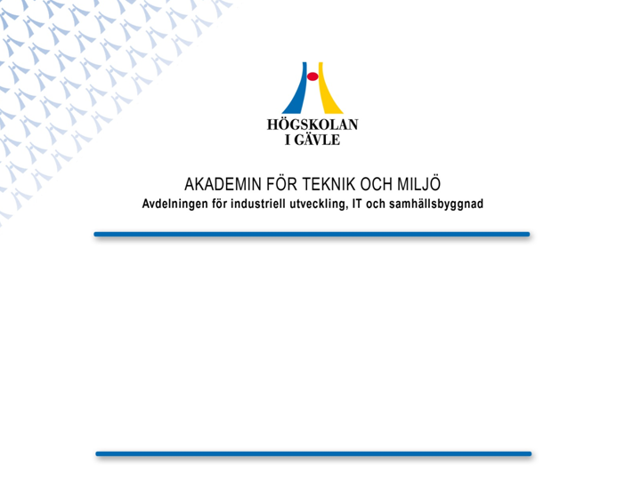
Projekt Segway
Från kaos till färdig produkt

Slide 2
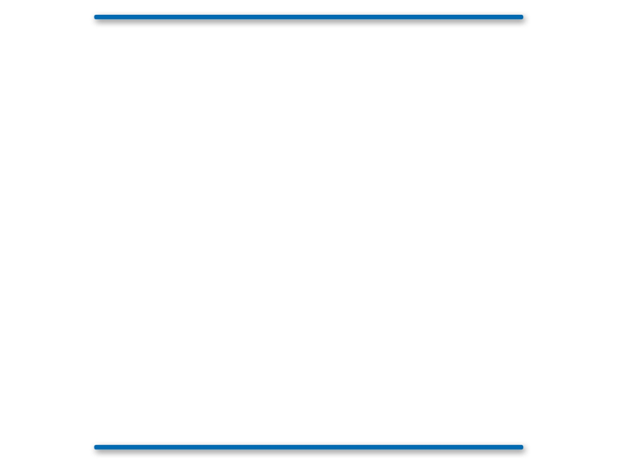
Vad? Bygga en fungerande Segway i samarbetet med data- och elektronikingenjörsprogrammet.
Hur? Jobba med ett effektivt och kreativt konstruktionsarbete.
Varför? För att vi kan!

Slide 3
Frågeställning
Hur bedrivs arbetet i en effektiv och kreativ konstruktionsprocess?
Hur kan en ny konstruktion utvecklas i förhållande till befintliga Segwaymodeller?
Kan en Segway med kvalitetskänsla konstrueras och tillverkas till en kostnad som vi själva skulle kunna bära?
Notes:
Hur kan en ny konstruktion av en Segway utvecklas i förhållande till andra konstruktioner av olika Segwaymodeller?

Slide 4
Befintlig marknad
Dyrt original, Segway Inc.
Billigare konkurrenter börjar dyka upp på marknaden.
Budgetvarianter har antingen tappat funktioner eller inte fokuserat tillräckligt på designen.
Förstudien visar att en tilltalande design med kvalitetskänsla är viktig, även om konstruktionen görs till en mycket lägre kostnad än vad originalet säljs för.
Notes:
Idag finns ett väldigt dyrt original, billigare konkurrenter börjar komma. Dessa har dock tappat antingen för mycket funktion eller inte fokuserat något alls på designen.

Slide 5
Problemet
Kan en Segway tillverkas till en kostnad vi själva skulle kunna bära och samtidigt ha en tilltalande design med kvalitetskänsla?

Slide 6
En effektiv och kreativ konstruktionsprocess
Jobbar uppifrån och ner enligt en Top-Down-metod.
Bryter ner konstruktionen i moduler.
”En Top-Down-metod är överlägsen då flera personer jobbar i ett projekt eller om det kommer att finnas fler än 50 separata detaljer i konstruktionen.”
[Forsman, 2009, Konstruera med PRO/Enginner Wildfire 4.0 Del 1, s. 17.]

Slide 7
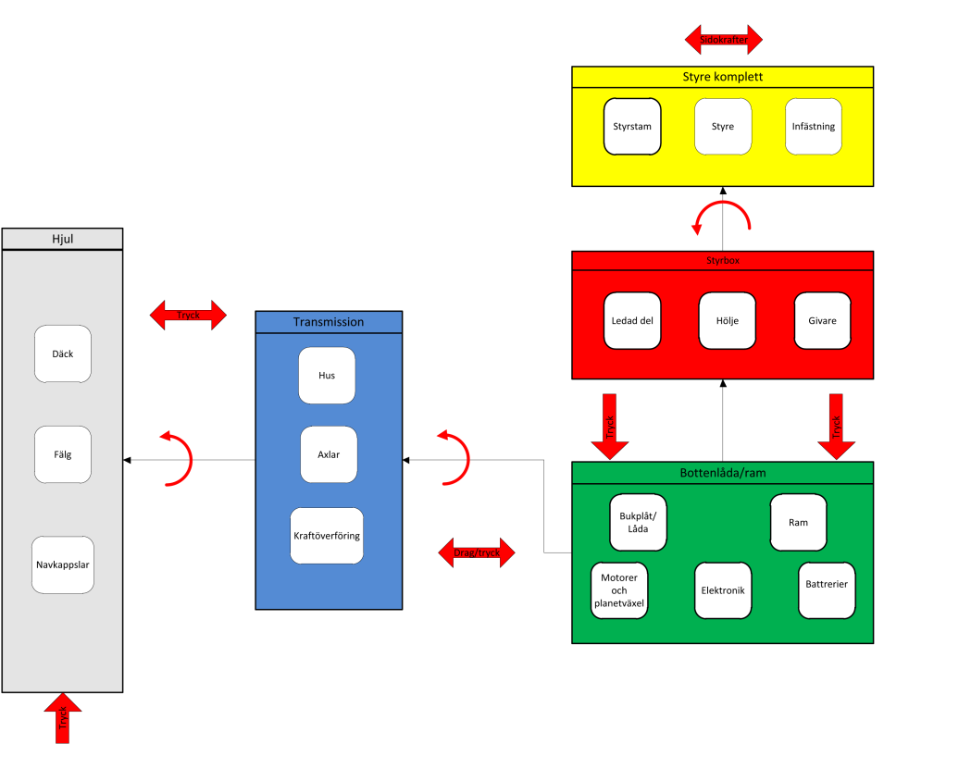
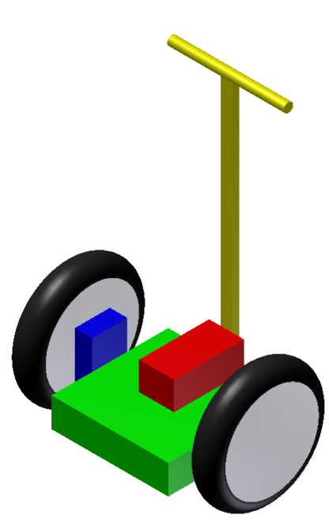
Moduler och skelettmodell

Slide 8
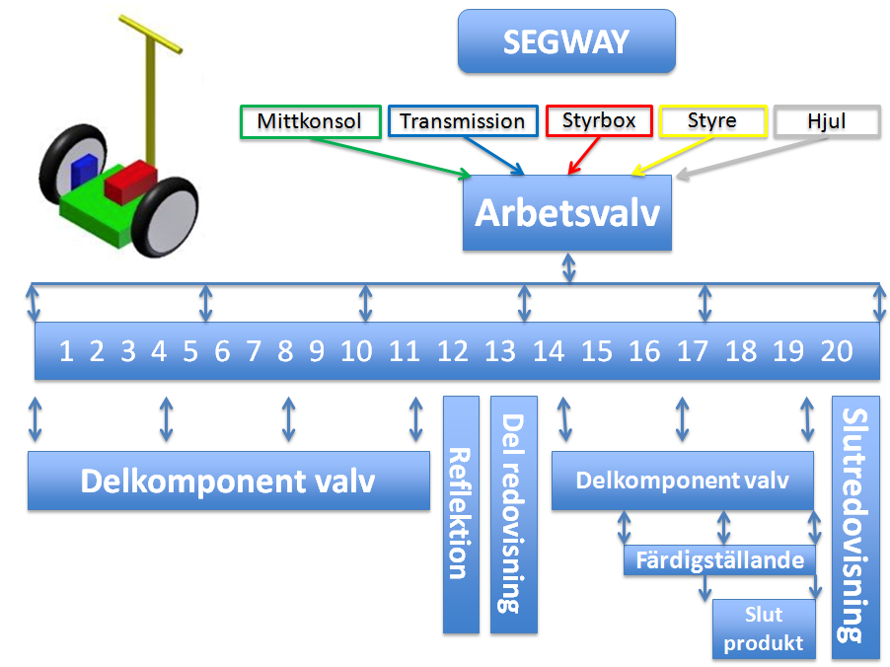
Projektets process

Slide 9
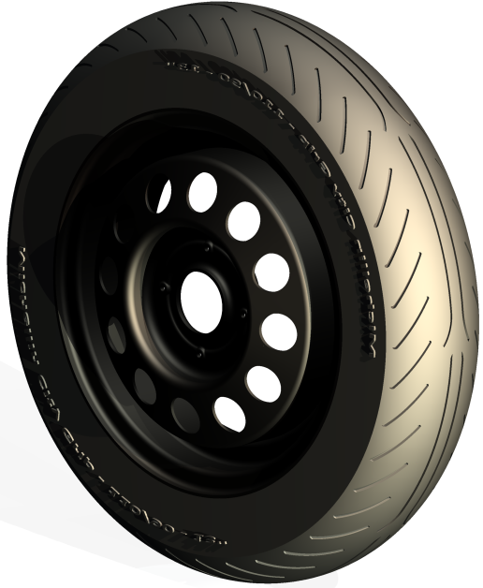
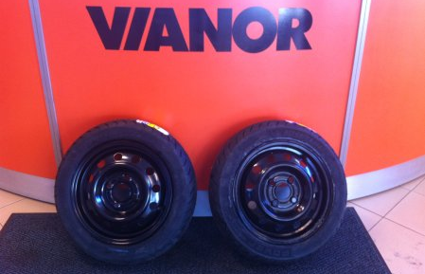
Hjul
Inköpskomponenter, tillgänglighet och dimensioner undersöks innan konstruktionsarbetet startar.
Notes:
Dessa är inköpskomponenter, därav måste tillgängligheten och dimensioner undersökas innan konstruktionsarbetet startar.

Slide 10
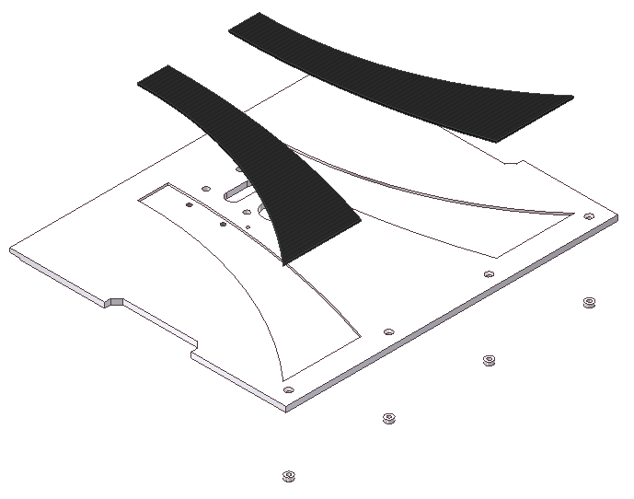
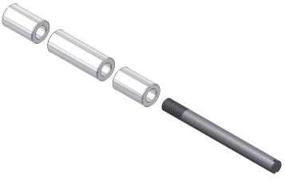
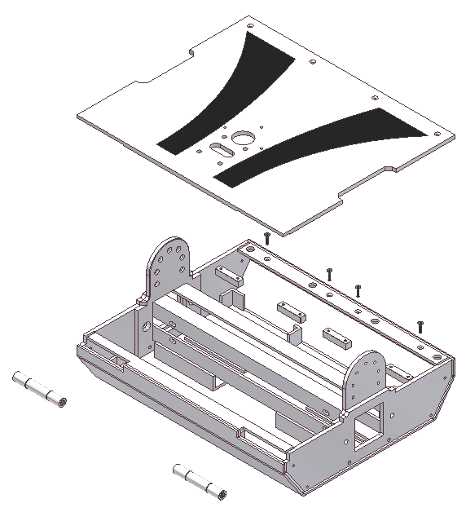
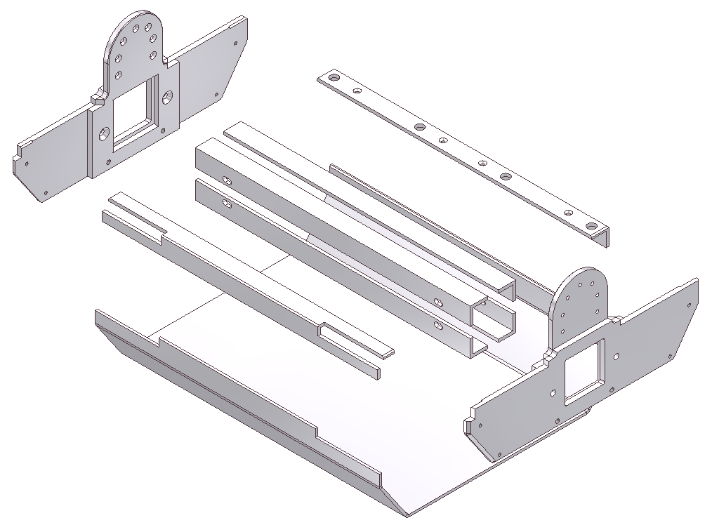
Mittkonsol

Slide 11
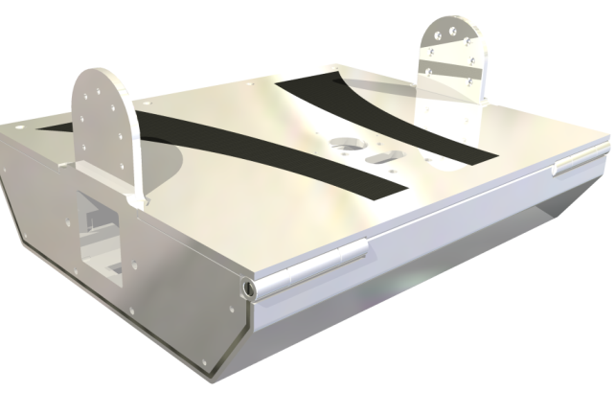
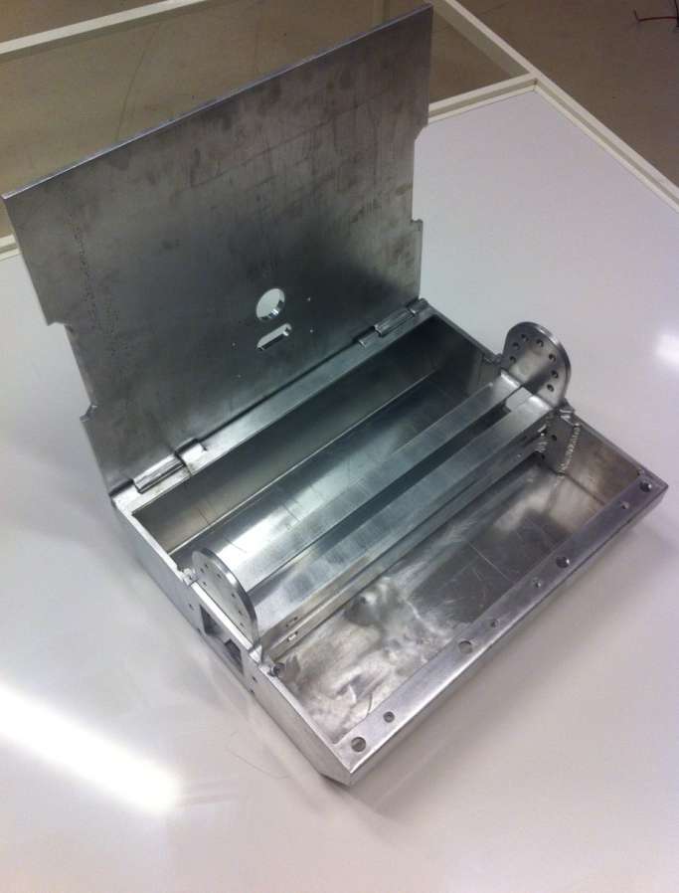
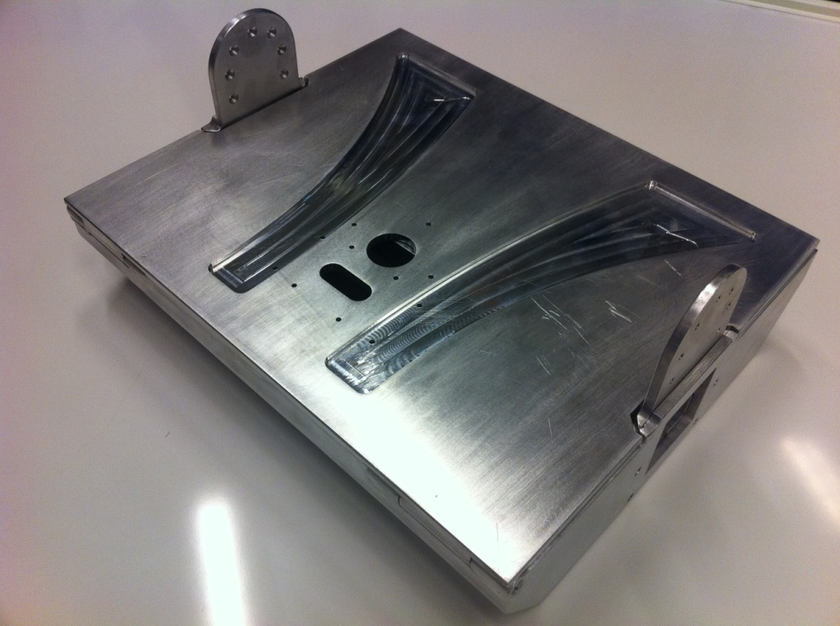
Mittkonsol

Slide 12
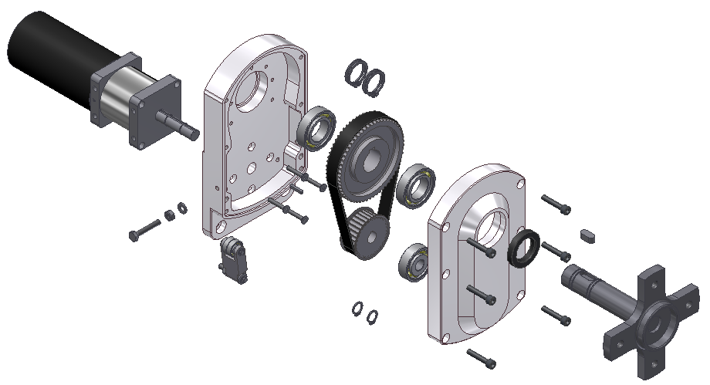
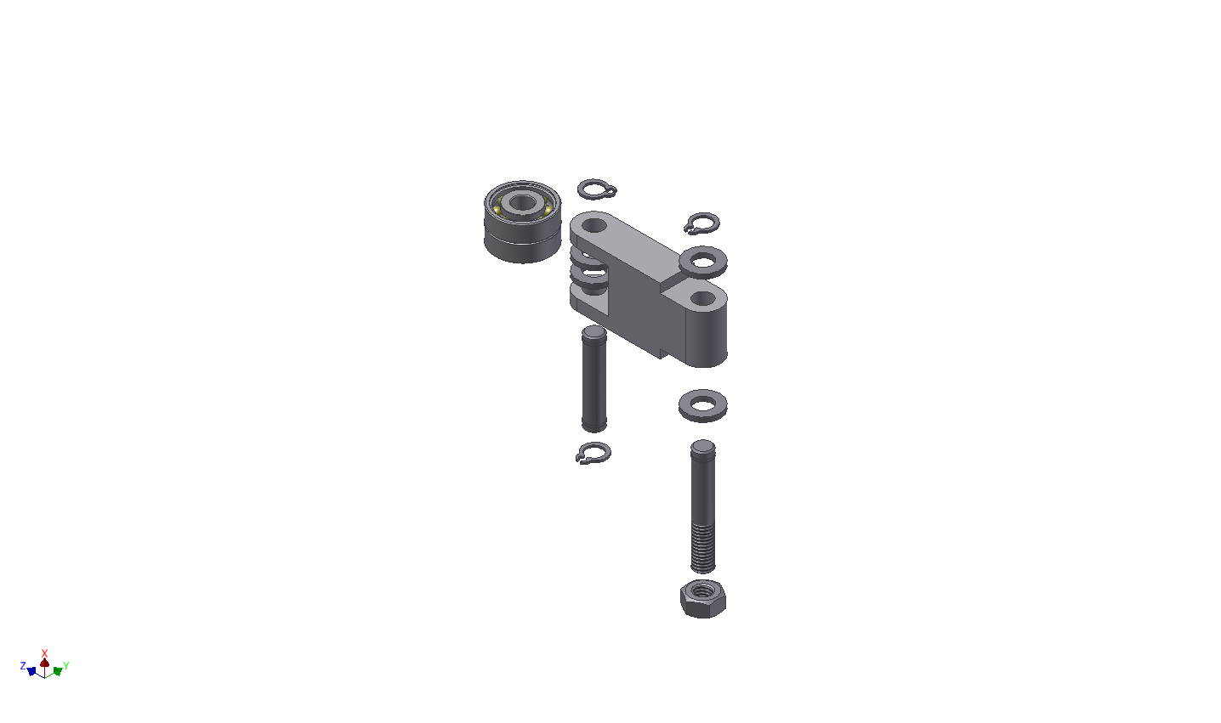
Transmission

Slide 13
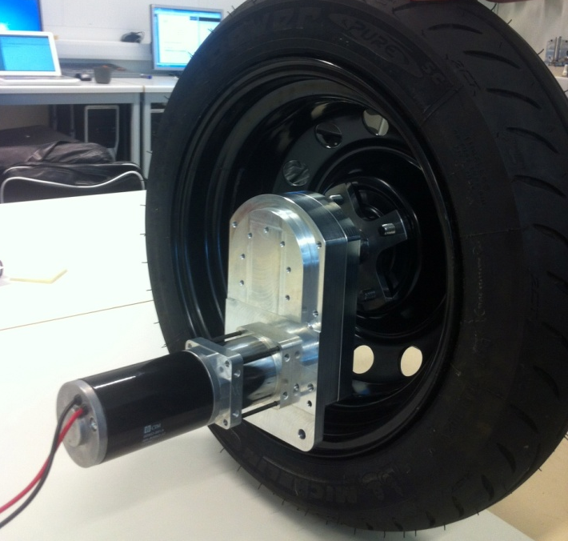
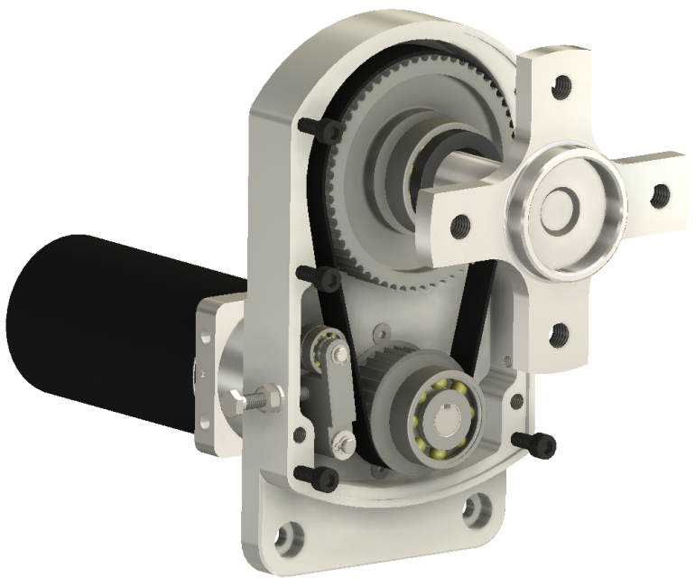
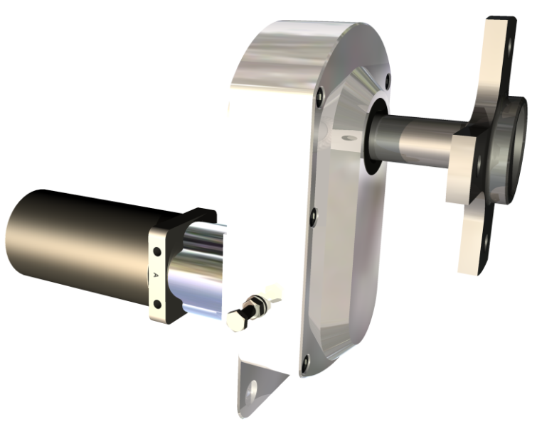
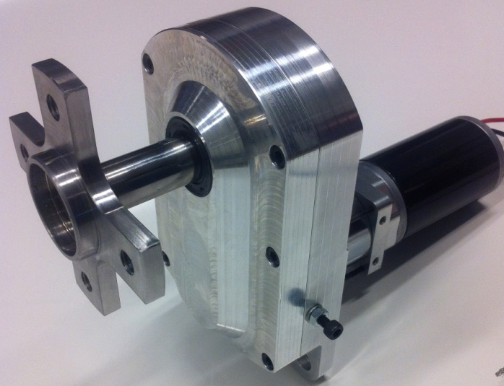
Transmission

Slide 14
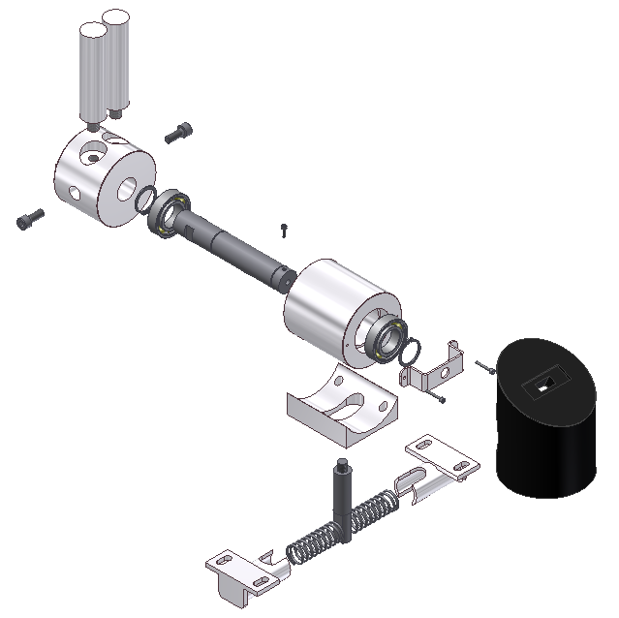
Styrbox

Slide 15
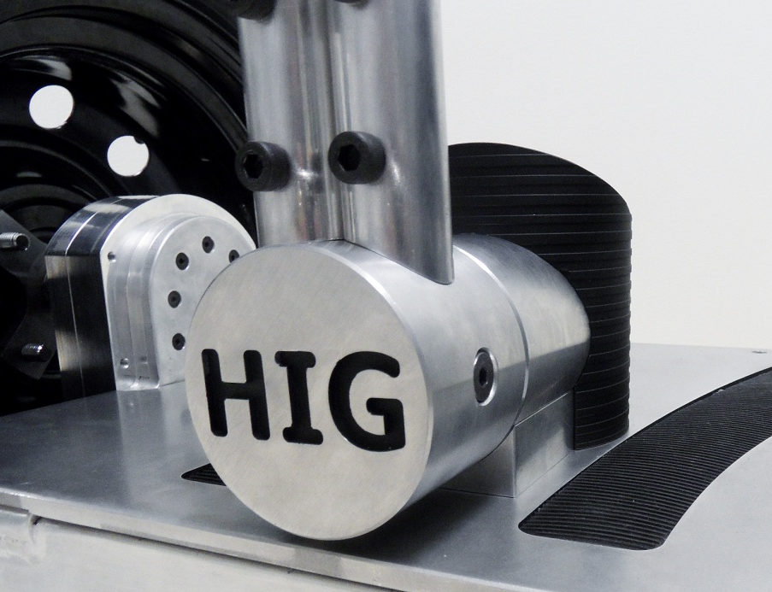
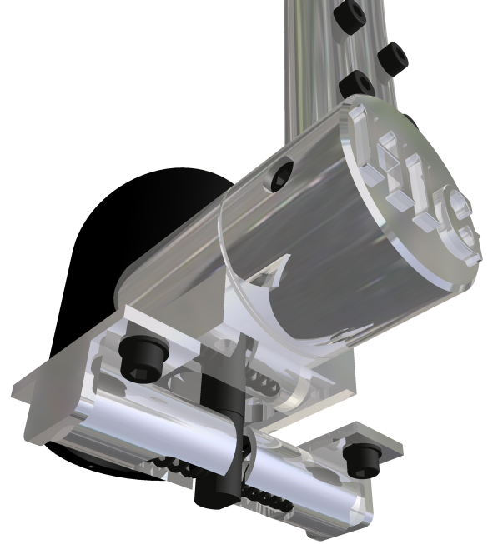
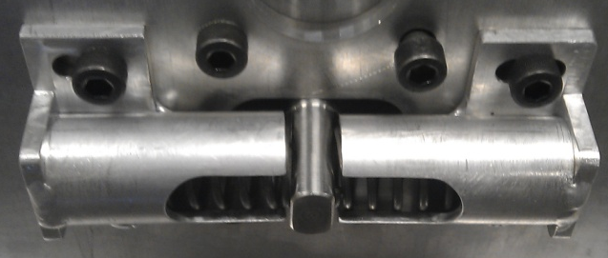
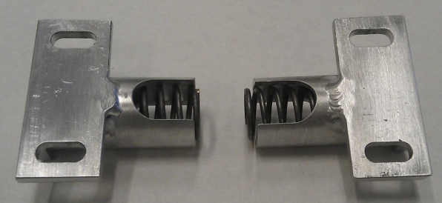
Styrbox

Slide 16
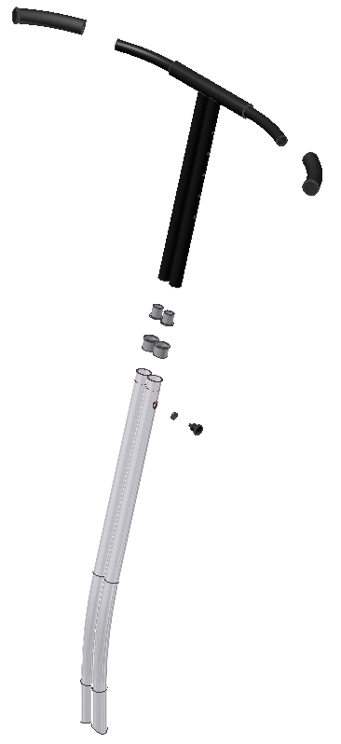
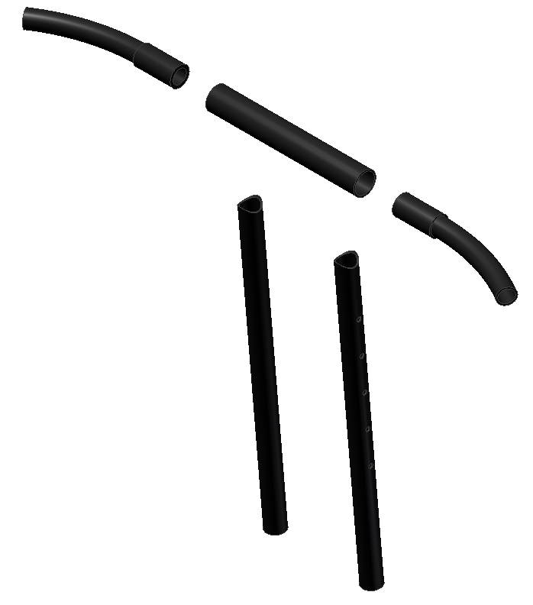
Styre

Slide 17
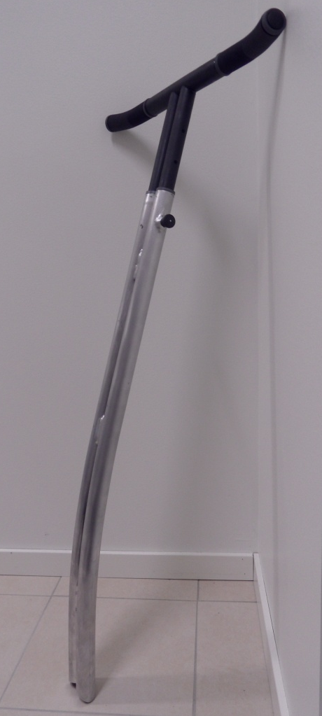
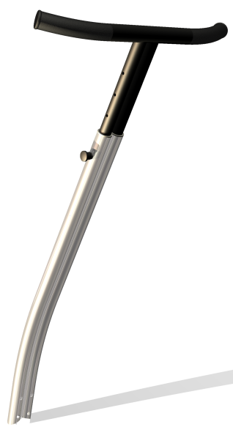
Styre

Slide 18
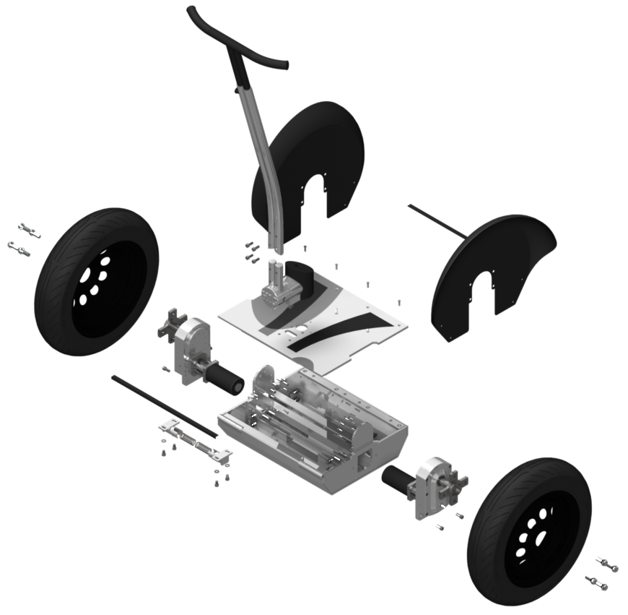
Modulerna sätts samman.

Slide 19
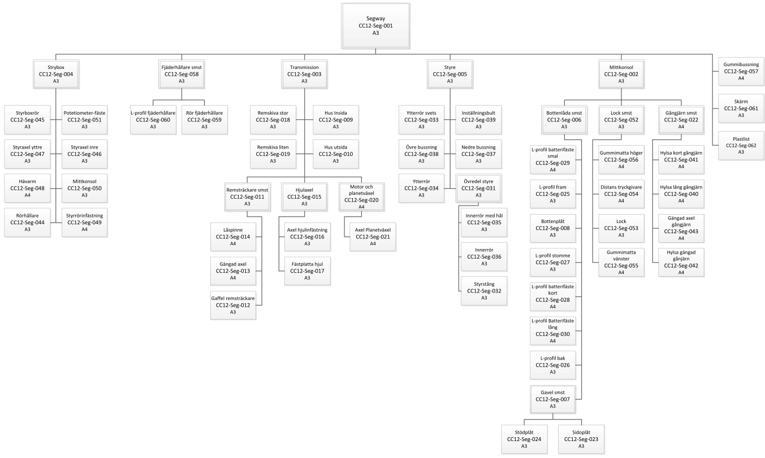
Ritningsstruktur

Slide 20
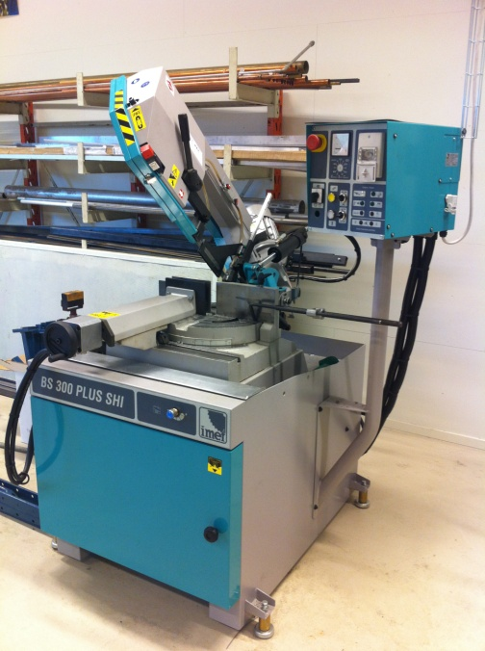
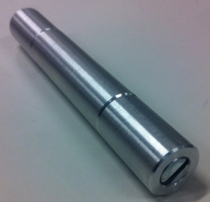
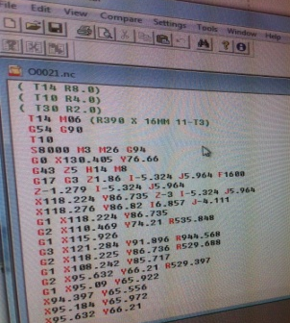
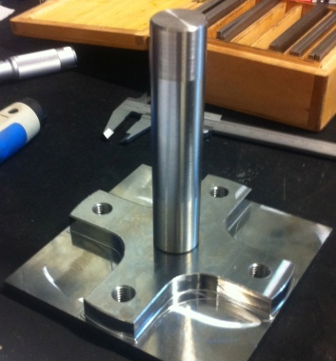
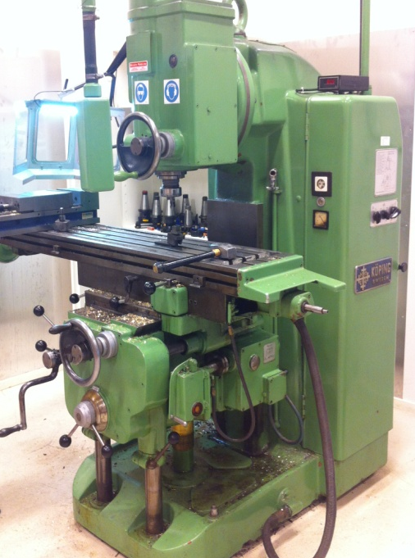
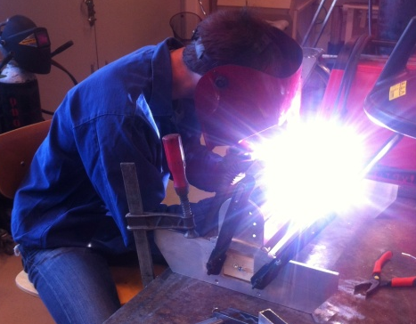
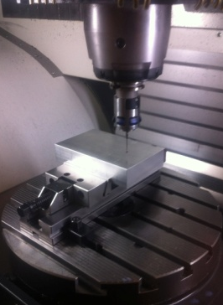
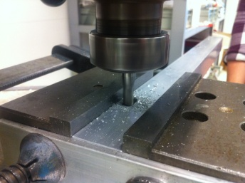
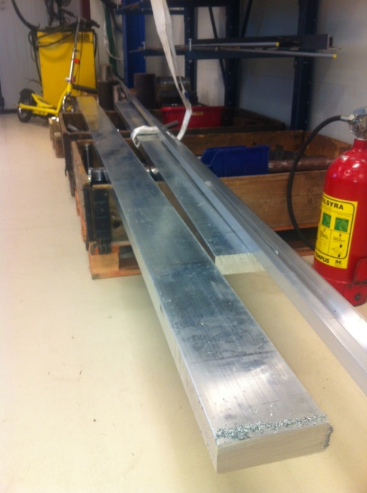
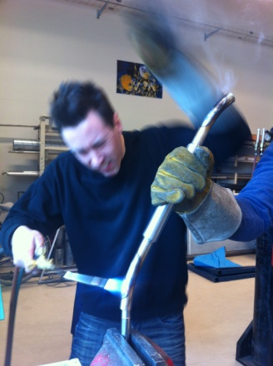
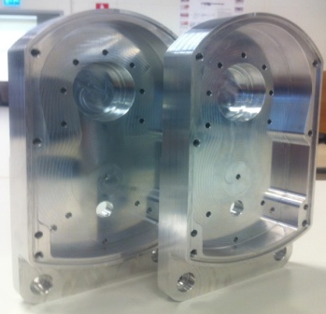
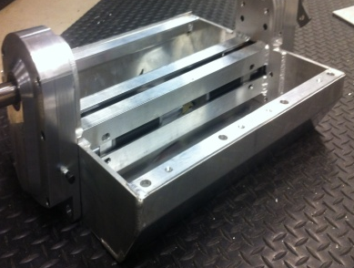
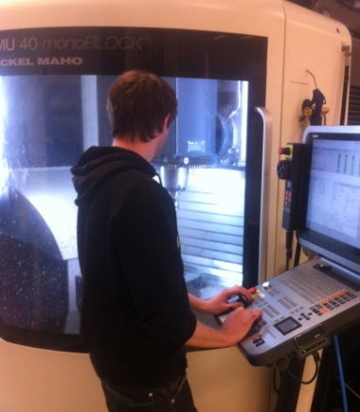
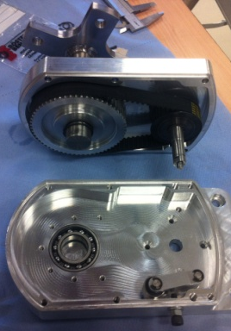
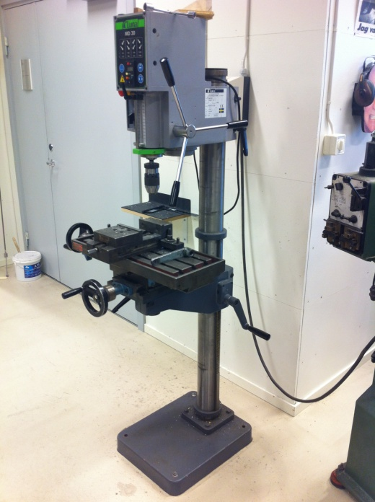
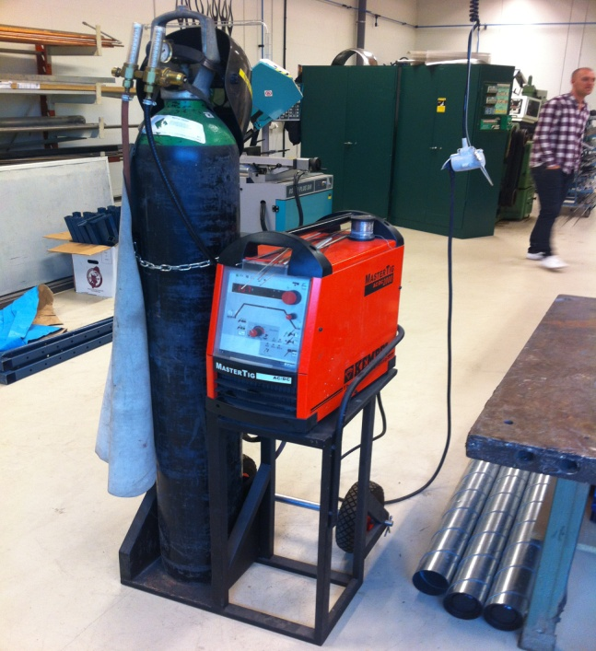
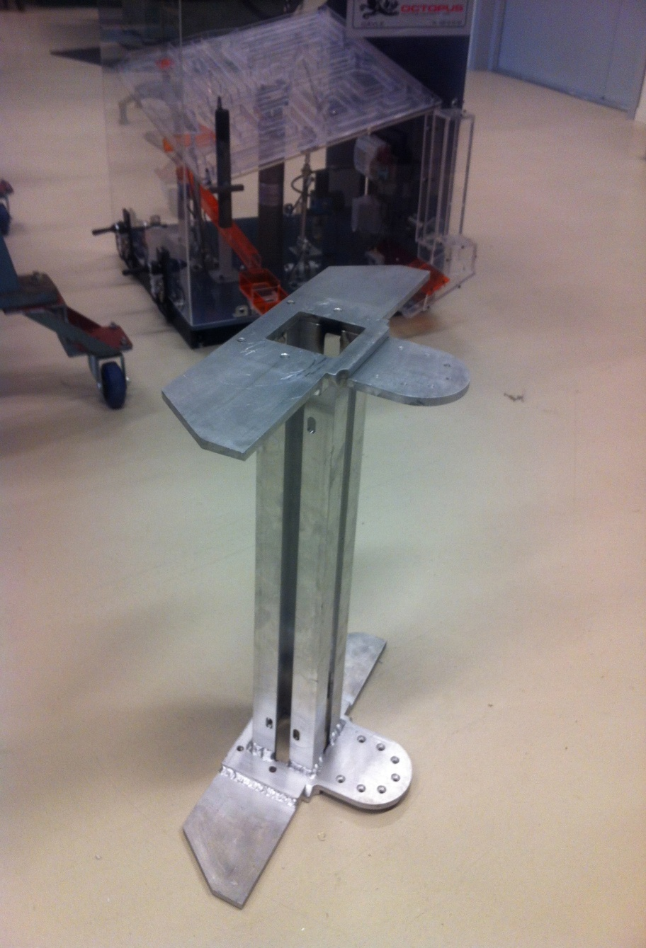
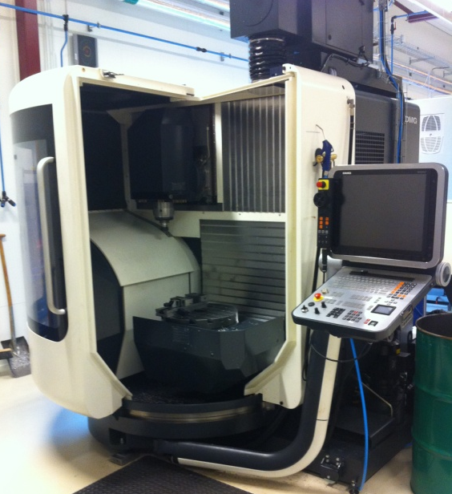
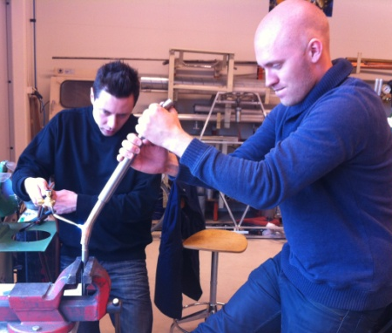








Egen tillverkning i högskolans laboratorium

Slide 21









Extern tillverkning
Vattenskärning
Däckmontage
Rörbockning

Slide 22






Teknisk specifikation

Slide 23

Ekonomi

Slide 24
Resultat
O
O
P
P
P
P
P

Slide 25
Resultat
En snygg slimmad design.
Ergonomisk med bland annat höj- och sänkbart styre som är löstagbart för transport.
Säkerhet med dödmansgrepp via tryckgivare till locket.
Cirka 15 000 kr anses vara en kostnad vi själva kan bära vid en tillverkning.

Slide 26
Projektet har gett nya erfarenheter och kunskaper inom bland annat:
Jobba med större sammansatt konstruktion och tillhörande ritningsstruktur.
Finna sätt att effektivisera konstruktionsarbetet, exempelvis via moduler.
Kombinera konstruktion med praktisk tillverkning.
Gett mer erfarenhet i tidsåtgången för projekt och nödvändig planering.
Inse vikten av både målbilder och återblick.
Ökad förståelse för gruppdynamik och förmågan att samarbeta effektivt.
Se fördelarna i att använda standardkomponenter med kvalitet.
Notes:
Och mycket mycket mer….

Slide 27
En Top-Down-metod och modulering har bidragit till:
En effektivare konstruktionsprocess genom att olika delar kan göras parallellt.
Hjälp att organisera en större struktur.
Alla kan vara delaktiga i processen och samtidigt ansvara för en egen del.
Enskilda konstruktörer har fått använda sin egen kreativitet inom givna ramar för passning.
Allt har passat ihop på slutet.

Slide 28


Tack till er som hjälpt oss på vägen
Sitab, Söderfors
Vianor, Gävle
HZ Rostfria AB, Sandviken
Röstberg och Bengtsson, Gävle
Kenneth Sjöholm, Sandvikens kommun
Grabbarna på labbet, speciellt Viktor Granath och Jonas Söderström

Slide 29

Teoretiskt modell

Slide 30



Tillverkad produkt

Slide 31

Tack för visat intresse

